Slide 1
МЫ
РАЗНЫЕ,
НО
МЫ
ВМЕСТЕ!!!

Slide 2
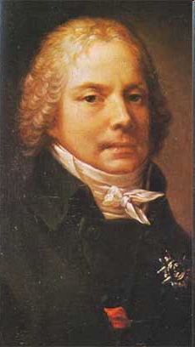
Заглянем в прошлое
На рубеже XVIII-XIX веков во Франции жил некто Талейран-Перигор, князь Беневентский. Он отличился тем, что при разных правительствах (и при революционном, и при Наполеоне, и при короле Людовике XVII) оставался неизменно министром иностранных дел.

Slide 3
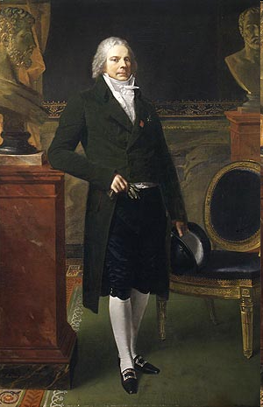

Slide 5
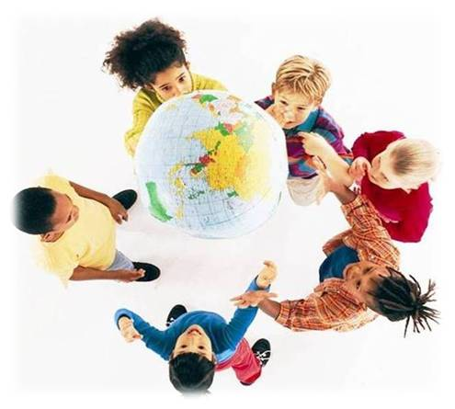
Милосердие.
Доброта души.
Сострадание.
Уважение.
Терпимость.
Дружелюбие

Slide 6
«МЫ РАЗНЫЕ – В ЭТОМ НАШЕ БОГАТСТВО, МЫ ВМЕСТЕ – В ЭТОМ НАША СИЛА»

